Slide 1
Gedeeld Leiderschap
Welkom bij het
basisprogramma
Gedeeld Leiderschap

Slide 2
Oriëntatie 1: Lessen trekken uit een veranderproces
Bedenk een situatie waarin sprake was van een veranderproces waaraan leiding gegeven moest worden.
Wie nam het voortouw in het benoemen van de noodzakelijke verandering?
Wie heeft een plan gemaakt voor de noodzakelijke verandering?
Welke invloed had de manier waarop het veranderproces geleid werd op de motivatie van alle betrokkenen om zich uiteindelijk ook aan de verandering te committeren?
Welke belangrijkste lessen kunnen uit deze ervaring getrokken worden?

Slide 3
Oriëntatie 2: Samen een klus klaren
Bespreking van de oefening:
Wie nam de leiding? Was dat één persoon, waren dat meer mensen of was er geen leiding?
Hoe werd er met elkaar overlegd en naar elkaar geluisterd?
Welke invloed had de manier waarop werd samengewerkt en leiding werd gegeven op ieders motivatie en het resultaat?

Slide 4

Kompas 1: Je kunt het niet alleen

Slide 5
Kompas 2: Breed beraad

Slide 6
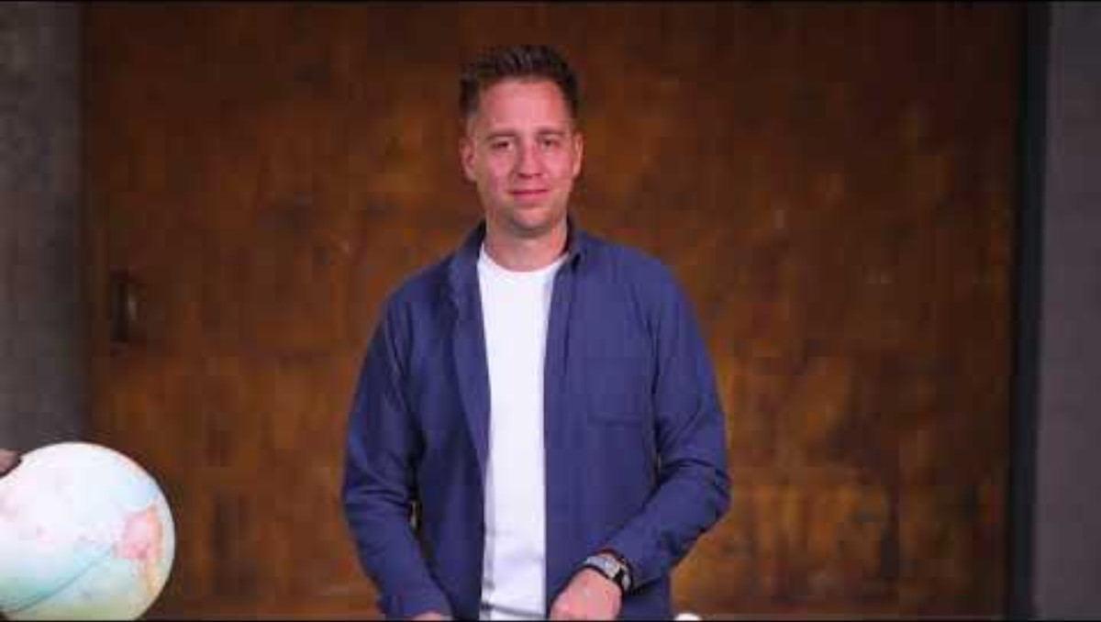
Reisgidsvideo Gedeeld leiderschap
Geen video zichtbaar? Klik hier!

Slide 7

Reisgids

Slide 8
Reisgids 2
Vragen van groep die het team vertegenwoordigt aan de groep die de community vertegenwoordigt:
In hoeverre ervaren jullie dat je de vrijheid hebt om zelf keuzes te kunnen maken in hoe je betrokken wilt zijn bij deze proefplek?
In welke mate voel je je verbonden met elkaar en met de missie van deze proefplek?
In welke mate kun je van betekenis zijn voor deze proefplek en wordt gebruikgemaakt van jouw gaven/talenten?

Slide 9
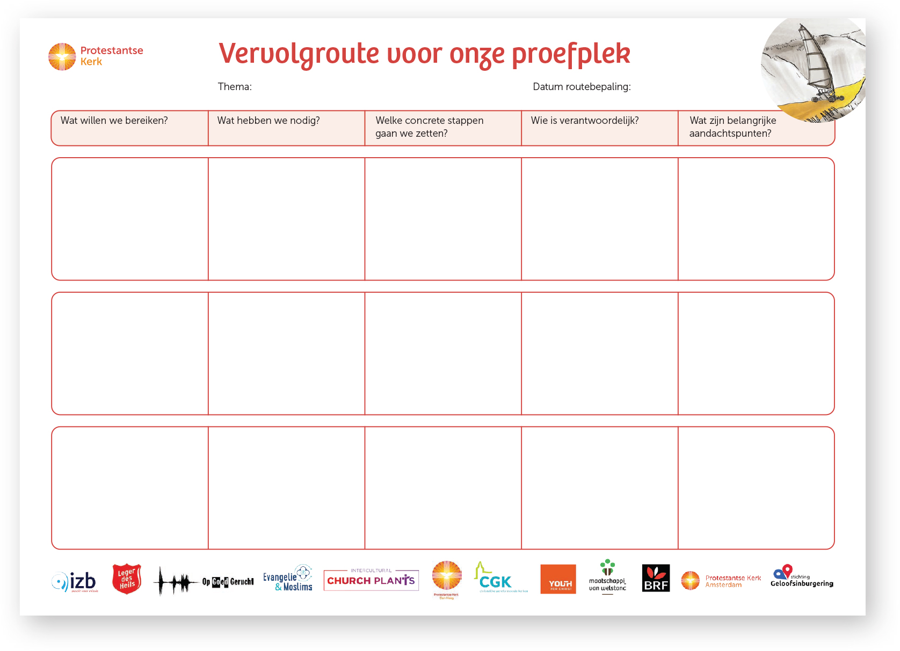
Route

